Slide 1
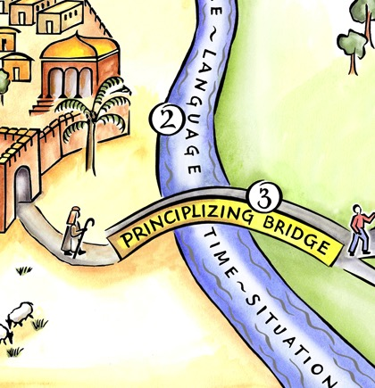
وضع المبادئ
د. ريك جريفيث • مؤسسة الدراسات اللاهوتية الأردنية • BibleStudyDownloads.org

Slide 2
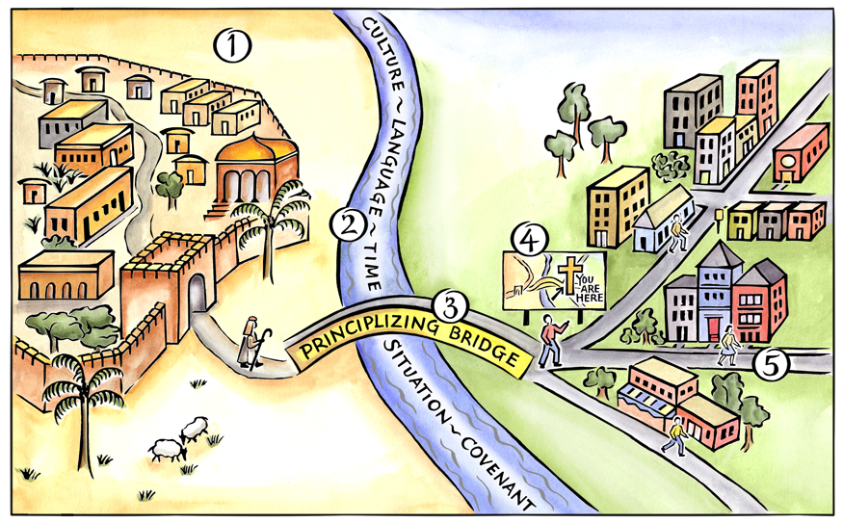
أساسيات الرحلة
دوفال وهايز، فهم كلمة الله
Notes:
Above is a pictorial representation of our consistent approach to biblical interpretation. We call it the Interpretative Journey. There are 5 steps on this journey:
Grasping the Text in Their Town
Measuring the Width of the River to Cross
Crossing the Principlizing Bridge
Consult the Biblical Map
Grasping the Text in Our Town
By embarking on this journey we commit to the goal of grasping the meaning of text. We do not create meaning out of a text; rather, we seek to find the meaning that is already there.
Duvall, J. Scott, and J. Daniel Hays. Grasping God's Word: A Hands-on Approach to Reading, Interpreting, and Applying the Bible. Third Edition. Grand Rapids: Zondervan, 2012.

Slide 3
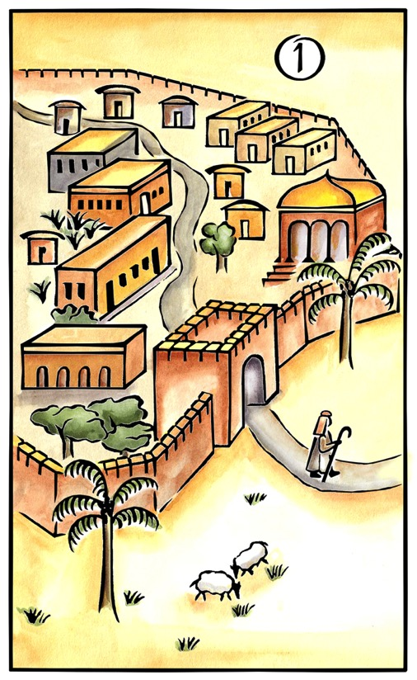
الخطوة 1: فهم النص في قريتهم
أساسيات الرحلة
سؤال: ماذا يعني النص بالنسبة للجمهور الكتابي؟
دوفال وهايز، فهم كلمة الله

Slide 4
أساسيات الرحلة
الخطوة 1 مكانهم:
اقرأ النص بحرص وقم بتدوين ملاحظات
أدرس السياق التاريخي والأدبي
جمّع معنى المقطع لجمهور الكتاب المقدس.
دوفال وهايز، فهم كلمة الله
Notes:
The synthesis statement should use past tense verbs and refer to the biblical audience.

Slide 5
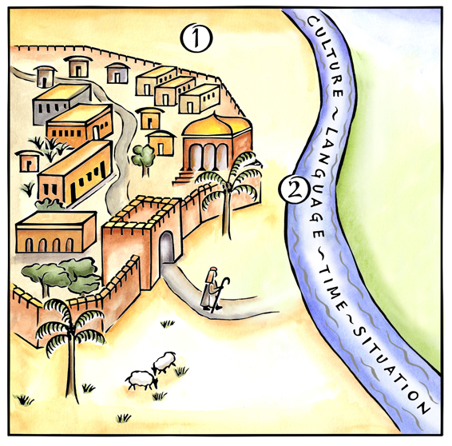
أساسيات الرحلة
الخطوة 2: قياس عرض النهر للعبور
سؤال: ما هي الفروقات بين الجمهور الكتابي وبيننا؟
دوفال وهايز، فهم كلمة الله

Slide 6
أساسيات الرحلة
الخطوة 2 قياس النهر:
ضع في اعتبارك الإختلافات المشتركة: الثقافة، والوضع اللغوي، والوقت، والعهد.
ركز على الفروقات الفريدة الموجودة في نص محدد
إن كنت تدرس نص من العهد القديم فيجب أن تضع في اعتبارك حياة وعمل يسوع المسيح
دوفال وهايز، فهم كلمة الله
Notes:
Students often get bogged down in the common differences that possibly have little impact on the interpretation of a passage. It is important for them to realize that to take the Interpretative Journey means that we must account for the unique set of differences that we find in any given text.

Slide 7
أساسيات الرحلة
الخطوة 3: عبور الجسر ذي المبادئ
سؤال: ما هو المبدأ اللاهوتي في هذا النص؟
دوفال وهايز، فهم كلمة الله
Notes:
This theological principle is connected to the meaning that was discovered in Step 1.

Slide 8
أساسيات الرحلة
الخطوة 3 جسر المبادئ
استدعي الفروقات في الخطوة 2
عرف التشابهات بين الجمهور الكتابي والمعاصر
من خلال جمع الإختلافات والتشابهات معاً يتم تحديد مبدأ لاهوتي واسع.
اكتب المبدأ اللاهوتي باستخدام أفعال المضارع.
دوفال وهايز، فهم كلمة الله

Slide 9
يجب أن يكون المبدأ اللاهوتي ...
أساسيات الرحلة
1. منعكساً في النص
2. غير محدود بوقت وغير مرتبط بحادثة محددة
3. ليس محدد ثقافياً
4. يتصل بتعليم باقي الكتاب المقدس
5. مناسب لكل من الجمهور الكتابي والمعاصر
دوفال وهايز، فهم كلمة الله
Notes:
Above is a list of 5 criteria that describe a good theological principle.

Slide 10
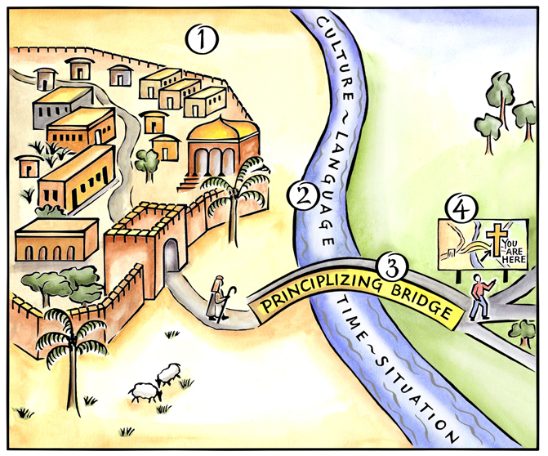
أساسيات الرحلة
الخطوة 4: راجع الخارطة الكتابية
سؤال: كيف يتناسب المبدأ اللاهوتي مع باقي الكتاب المقدس؟
دوفال وهايز، فهم كلمة الله

Slide 11
أساسيات الرحلة
الخطوة 4 الخارطة الكتابية:
هل يرتبط هذا المبدأ مع باقي الكتاب المقدس؟
إذا كنت في العهد القديم قم بتشغيل المبدأ اللاهوتي من خلال شبكة العهد الجديد.
دوفال وهايز، فهم كلمة الله
Notes:
Point 1 describes the parts-whole spiral.
Point 2 forces us to ask if the New Testament adds to or modifies our principle.

Slide 12
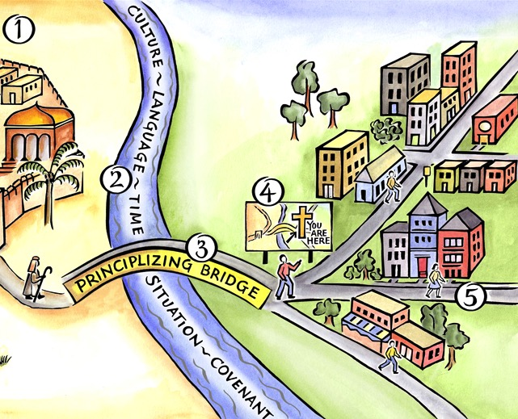
أساسيات الرحلة
الخطوة 5: فهم النص في قريتنا
سؤال: كيف يجب على المؤمنين الأفراد اليوم أن يعيشوا المبادئ اللاهوتية؟
دوفال وهايز، فهم كلمة الله
Notes:
This step moves an abstract principle to concrete application.

Slide 13
أساسيات الرحلة
قريتهم
قريتنا
الخارطة الكتابية
قياس النهر
جسر المبادئ
دوفال وهايز، فهم كلمة الله
Notes:
Above is a pictorial representation of our consistent approach to biblical interpretation. We call it the Interpretative Journey. There are 5 steps on this journey:
Grasping the Text in Their Town
Measuring the Width of the River to Cross
Crossing the Principlizing Bridge
Consult the Biblical Map
Grasping the Text in Our Town
By embarking on this journey we commit to the goal of grasping the meaning of text. We do not create meaning out of a text; rather, we seek to find the meaning that is already there.

Slide 14
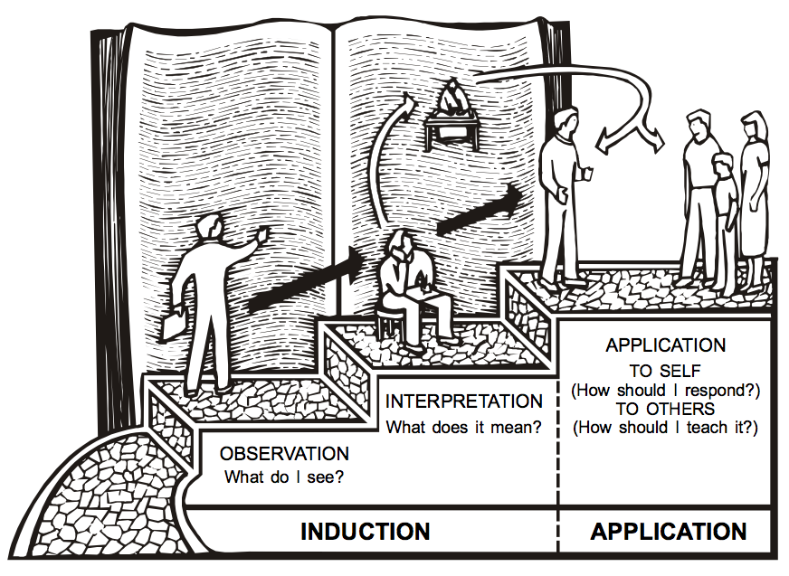
عملية الخطوات الثلاث
20
التطبيق
للشخص
التفسير
(كيف أتجاوب؟)
ماذا تعني؟
للآخرين
الملاحظة
(كيف أعلمها؟)
ماذا أرى؟
الإستقراء
التطبيق

Slide 15
أساسيات الرحلة
الملاحظة
التطبيق
قريتهم
قريتنا
التفسير
الخارطة الكتابية
قياس النهر
جسر المبادئ
دوفال وهايز، فهم كلمة الله
Notes:
This is a pictorial representation of our consistent approach to biblical interpretation. We call it the Interpretative Journey. There are 5 steps on this journey:
Grasping the Text in Their Town
Measuring the Width of the River to Cross
Crossing the Principlizing Bridge
Consult the Biblical Map
Grasping the Text in Our Town
By embarking on this journey, we commit to the goal of grasping the meaning of the text. We do not create meaning out of a text; rather, we seek to find the meaning that is already there.

Slide 16
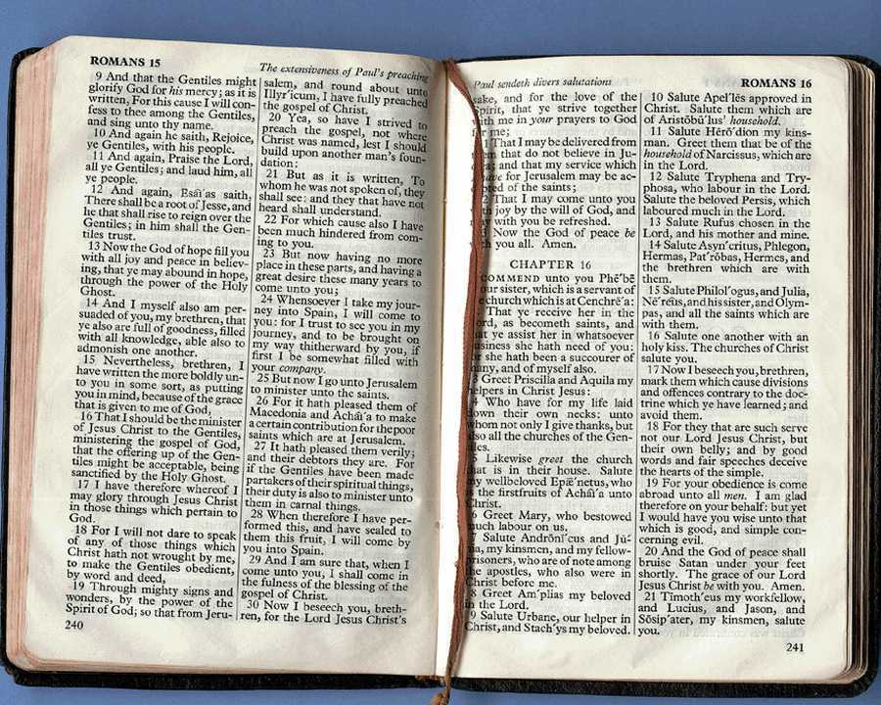
أحصل على المبدأ
112
كيف يمكننا أن نسد الفجوة بين العالمين القديم والمعاصر ليكونا متصلين ببعضهما البعض؟

Slide 17
أحصل على المبدأ
112
أ. اعرف كلا الثقافتين جيداً
كيف؟
القديمة
المعاصرة
Notes:
Tell your neighbor two ideas HOW you can better know your people.

Slide 18
أحصل على المبدأ
112
ب. تعرف على الوضع الحياتي للمقطع
قبل استخلاص المبادئ.

Slide 19
أحصل على المبدأ
112
ج. أرسم أوجه التشابه بين بيئة المقطع مع بيئته الحديثة.

Slide 20
الرابط للعرض التقديميِّ "دراسة الكتاب المقدَّس (علم التفسير)" متاحٌ على الموقع الإلكترونيّ: BibleStudyDownloads.org
أحصل على هذا العرض التقديمي مجاناً
Notes:
BS Bible Study (Hermeneutics) in Arabic
______________
Common-14

